Slide 2
BÀI 11: Ảnh hưởng của các nhân tố ngoại cảnh đến quang hợp.

Slide 3
III. Nước
I. Ánh sáng
II. Nồng độ CO2
IV. Nhiệt độ
V. Nguyên tố khoáng
VI. Trồng cây dưới ánh sáng nhân tạo

Slide 4
I. ÁNH SÁNG

Slide 5
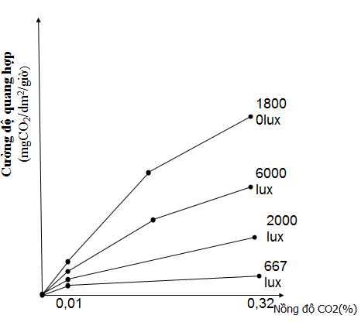
1. Cường độ ánh sáng
Ảnh hưởng của cường độ ánh sáng đến cường độ quang hợp khi nồng độ CO2 tăng.
Khi nồng độ CO2 tăng, tăng cường độ ánh sáng làm tăng cường độ quang hợp.

Slide 6
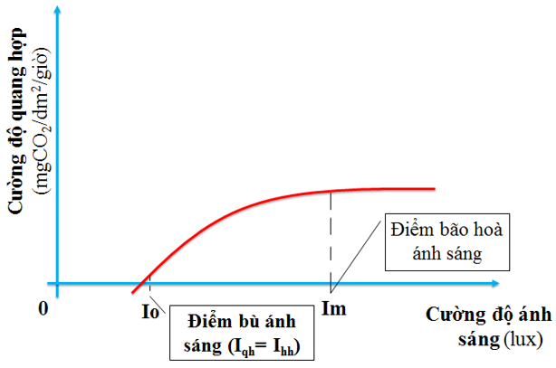
- Tăng cường độ ánh sáng cao hơn điểm bù ánh sáng thì cường độ quang hợp tăng tỉ lệ thuận với cường độ ánh sáng cho đến khi đạt tới điểm bão hòa ánh sáng. Sau điểm bão hòa Iqh không tăng thêm mà có xu hướng giảm.

Slide 7
Điểm bù ánh sáng: cường độ ánh sáng mà tại đó cường độ quang hợp cân bằng với cường độ hô hấp.
Điểm bão hòa ánh sáng: là trị số ánh sáng mà từ đó cường độ quang hợp không tăng thêm dù cường độ ánh sáng tiếp tục tăng.
Trong khoảng giữa điểm bù ánh sáng và điểm bão hòa ánh sáng, cường độ quang hợp tăng hầu như tỉ lệ thuận với cường độ ánh sáng.

Slide 8
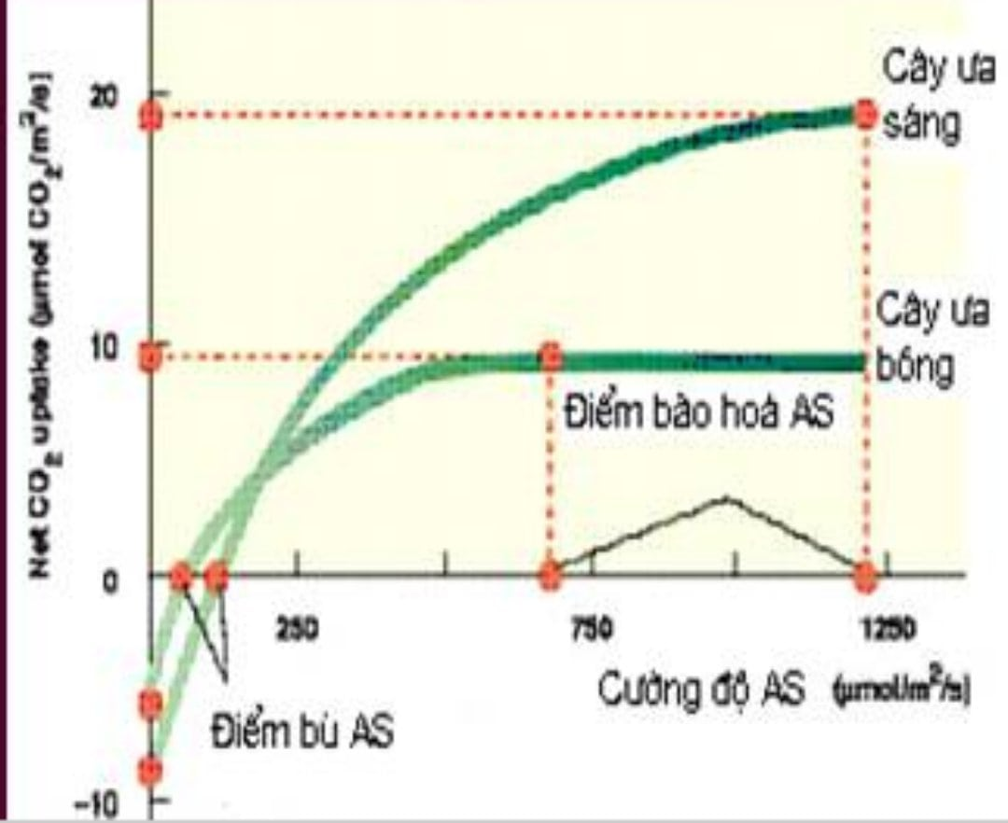
Điểm bù ánh sáng và điểm bão hòa ánh sáng ở cây ưa bóng và cây ưa sáng khác nhau như thế nào?
- Cây ưa bóng có điểm bù ánh sáng và điểm bão hòa ánh sáng thấp hơn cây ưa sáng.

Slide 9
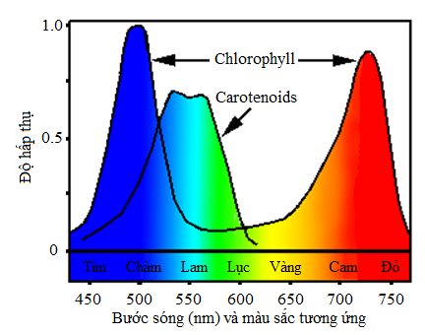
2. Quang phổ của ánh sáng
Ảnh hưởng đến cường độ quang hợp và phẩm chất các sản phẩm quang hợp.
Quang hợp: ánh sáng xanh tím và đỏ.
Tia xanh tím: axit amin, protein.
Tia đỏ: cacbohiđrat.
Thời gian: - sáng sớm và chiều: nhiều tia đỏ.
- Trưa có nhiều tia xanh tím.
Không gian: dưới tán rừng và dưới tầng nước sâu, các tia đỏ giảm rõ rệt.
Cường độ hấp thụ ánh sáng của các loại sắc tố quang hợp.

Slide 10
Nắm được sự ảnh hưởng của ánh sáng đến quá trình quang hợp có ý nghĩa gì trong thực tiễn ?
Tạo khả năng hấp thụ ánh sáng tốt nhất trong tự nhiên, trồng cây trong nhà kính với điều kiện nhân tạo để tăng cường độ quang hợp.
Nắm được sự ảnh hưởng của quang phổ ánh sáng giúp điều khiển sự tổng hợp các chất hữu cơ theo nhu cầu của con người (protein, axit amin, đường, các chất có hoạt tính sinh lí,…)

Slide 11
II. NỒNG ĐỘ CO2

Slide 12
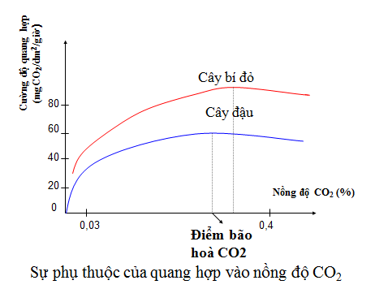
Điểm bão hòa CO2: Khi nồng độ CO2 tối đa để cường độ quang hợp đạt cực đại.
Nồng độ CO2 trong không khí chiếm 0,03%
Nồng độ CO2 thấp nhất mà cây bắt đầu quang hợp là khoảng 0,008-0,01%, điểm bão hòa CO2 tối đa của cây thường là 0,4%
Nếu tăng dần nồng độ CO2 lên đến trị số bão hòa CO2 thì cường độ quang hợp tăng dần. Vượt quá trị số đó, cường độ quang hợp giảm.
Sự phụ thuộc của quang hợp vào nồng độ CO2.

Slide 13
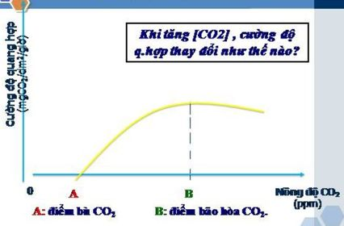
Điểm bù CO2: là [CO2] để cường độ quang hợp cân bằng với cường độ hô hấp.
Điểm bão hòa CO2: là [CO2] để cường độ quang hợp đạt cực đại.
Khi tăng [CO2] lúc đầu cường độ quang hợp tăng tỉ lệ thuận, sau đó tăng chậm, cho tới khi đến trị số bão hòa CO2. Vượt qua trị số đó, cường độ quang hợp giảm.

Slide 14
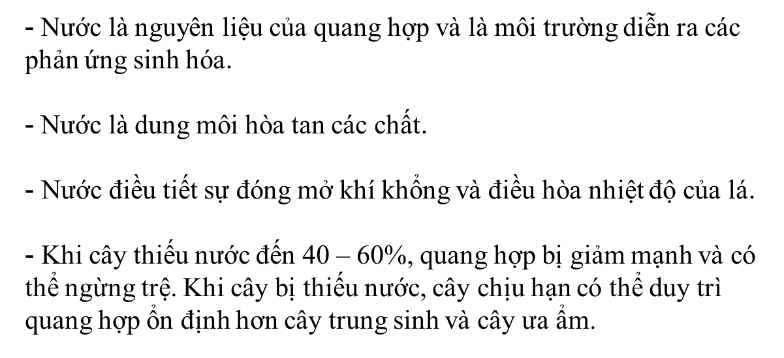
III. Nước

Slide 15
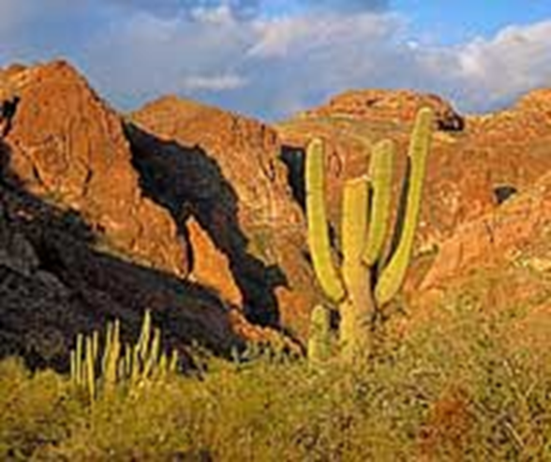
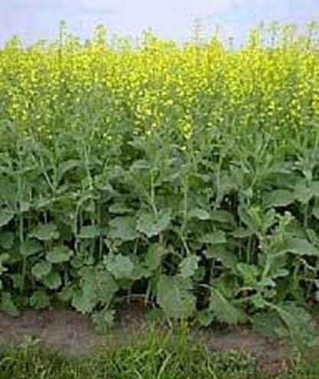
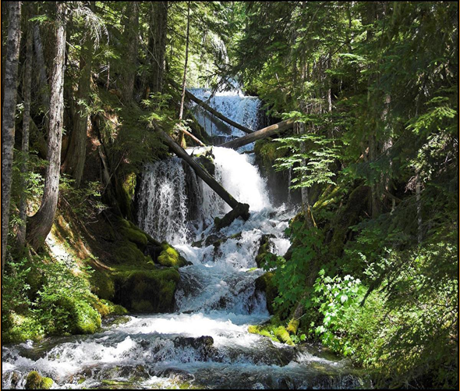
Nhu cầu nước của cây phụ thuộc vào những yếu tố:
Nhu cầu nước phụ thuộc vào nhóm cây, giai đoạn phát triển của cây.
Cây hạn sinh
Cây trung sinh
Cây ẩm sinh

Slide 16
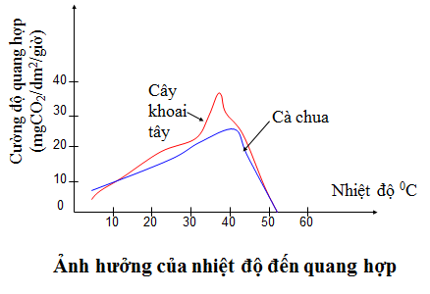
IV. NHIỆT ĐỘ

Slide 17
Nhiệt độ ảnh hưởng đến hoạt tính của các enzim quang hợp.
Mỗi loài thực vật có 1 nhiệt độ tối ưu, tại nhiệt độ đó cường độ quang hợp là lớn nhất.
Cường độ quang hợp tăng theo nhiệt độ đến giá trị tối ưu, trên ngưỡng đó cường độ quang hợp giảm.

Slide 19
V. NGUYÊN TỐ KHOÁNG

Slide 20
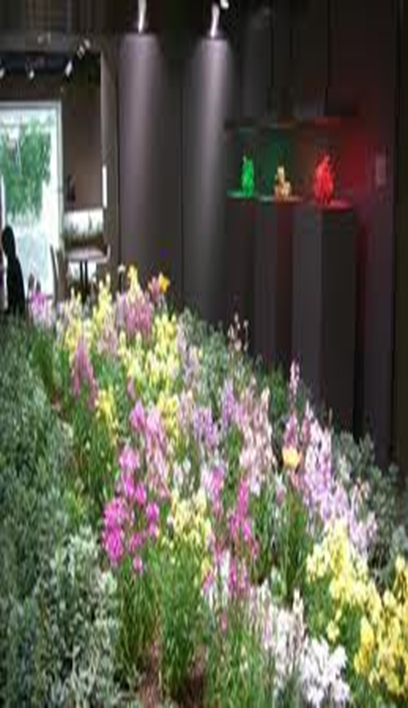
VI. TRỒNG CÂY DƯỚI ÁNH SÁNG NHÂN TẠO
Phương pháp: sử dụng ánh sáng của các loại đèn thay cho ánh sáng mặt trời để trồng cây trong nhà có mái tre, trong phòng
Ý nghĩa:
+ Chủ động điều chỉnh quang hợp thông qua điều chỉnh các yếu tố ngoại cảnh
+ Khắc phục được bất lợi của mặt trời (ánh sáng, giá rét, bệnh dịch…)
+ Chủ động cung cấp các sản phẩm cho con người (rau, củ , quả sạch…) và nhân giống cây.

Slide 21
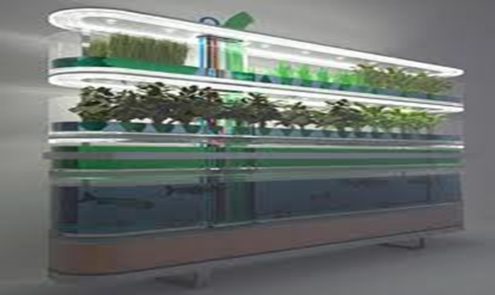

Slide 22
CỦNG CỐ
Câu1. Chọn các từ hoàn chỉnh nội dung sau:
loài cây
phối hợp
Sự ả/h của các .1..................................
đến 2.................. tùy thuộc vào đặc điểm của giống và 3.................. .Trong tự nhiên, các yếu tố môi trường không tác dụng .4 .......... lên quang hợp mà là tác động 5................ Trong đó nhân tố 6............... là điều kiện cần để quang hợp diễn ra, CO₂ trong không khí là nguồn cung cấp 7............. cho quang hợp, Nhiệt độ ảnh hưởng đến các 8............................ trong pha tối và pha sáng của quang hợp.
riêng lẻ
nhân tố ngoại cảnh
quang hợp
ánh sáng
phản ứng enzim
cacbon

